Slide 1
Implementación del uso de HealthRecover, un dispositivo para monitorizar y promover la recuperación de la funcionalidad del miembro superior después de un accidente cerebrovascular
Reporte Octubre 2019
Equipo de Investigación
Health Recover: Lisset Cangalaya, Alejandro Garcia, Claudia Huaman, Maria Rospigliosi, Diego Flores, Silvana Gambini
CONEVID: Germán Málaga, María Lazo, Miguel Moscoso, Janeth Tenorio
Ingeniería Biomédica: Pierre Padilla, Moisés Meza, Daniel Fernandez, Diego Palacios, Luis Salazar

Slide 2

Estudio
Objetivo general: Ensayo clínico aleatorizado, multicéntrico, simple ciego, de Fase III con dos grupos paralelos para probar la eficacia de HealthRecover en mejorar la funcionalidad del miembro superior y reducir los tiempos de recuperación en aquellos que lo utilizan.
Población y lugar: Se enrolarán, previo consentimiento informado, en el estudio 88 sujetos adultos (≥18 años de edad) con diagnóstico de ACV en los seis meses previos de 04 establecimientos de salud de Lima, Peru.
Entregables:
Dispositivo wearable y app funcional para tele rehabilitación – Febrero 2020
Plataforma web especializada para la atención en Terapia Física y Rehabilitación – Diciembre 2019
Publicación del estudio en revista científica (Temáticas: Terapia Física o Biomecánica) – Diciembre 2021
Presentación del estudio en congreso:
South America Region Congress of the World Confederation of Physical Therapy (Lima, Peru) – Agosto 2020

Slide 3
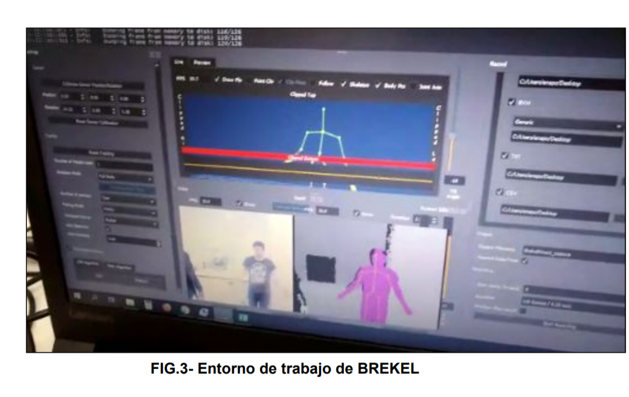
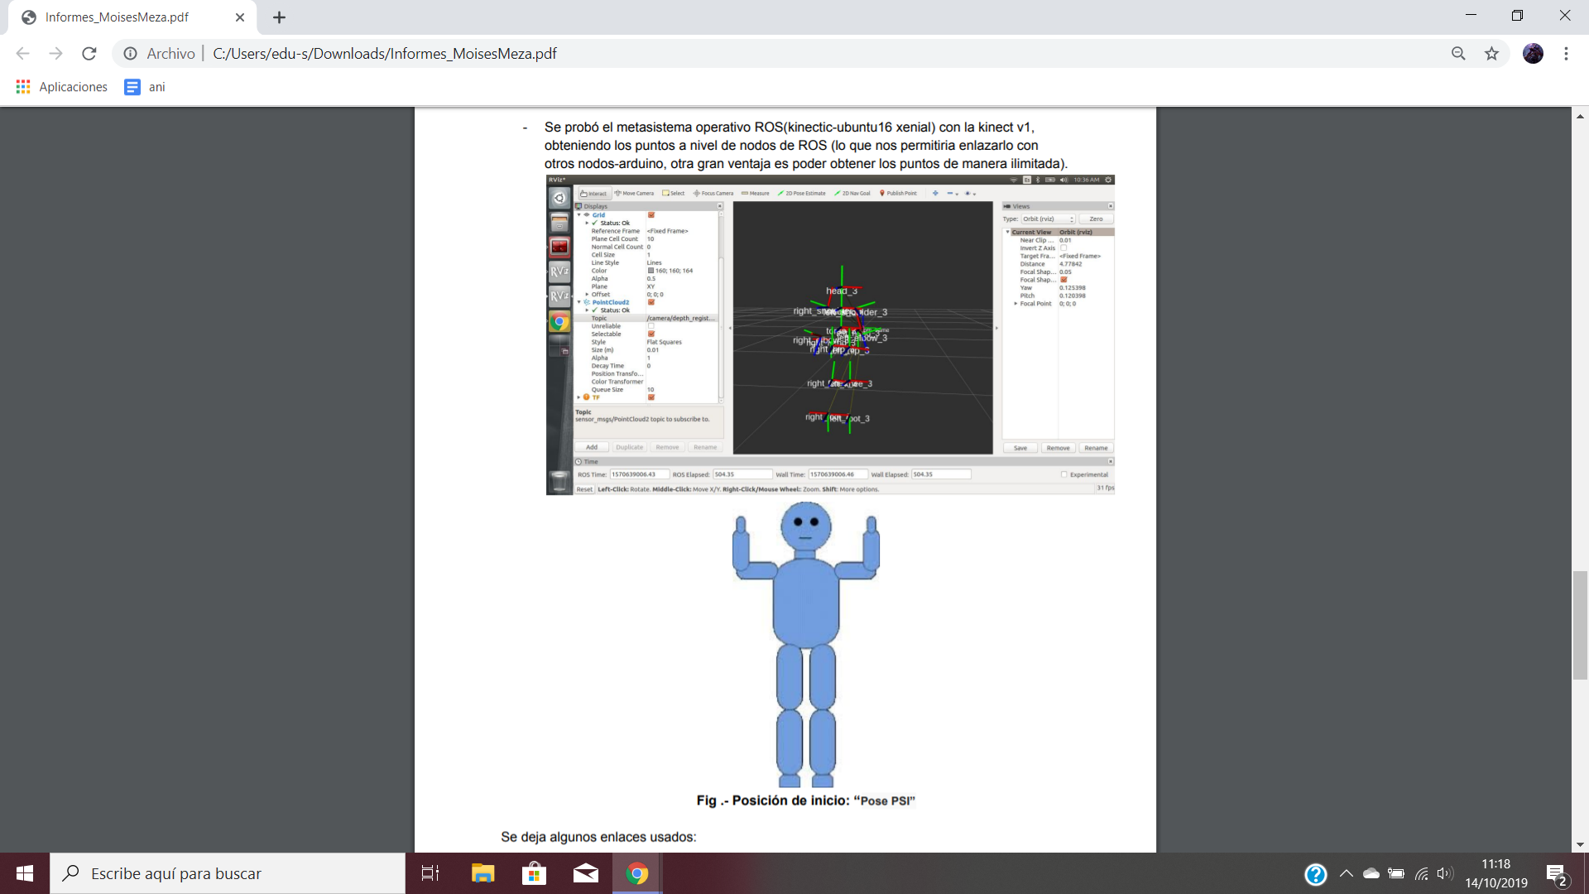
Ejecución de Kinect con Kernel
Ejecución de Kinect con R.O.S

Slide 4
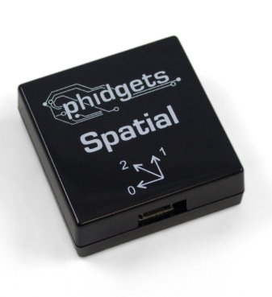
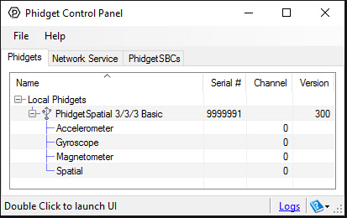
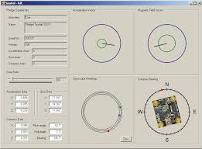
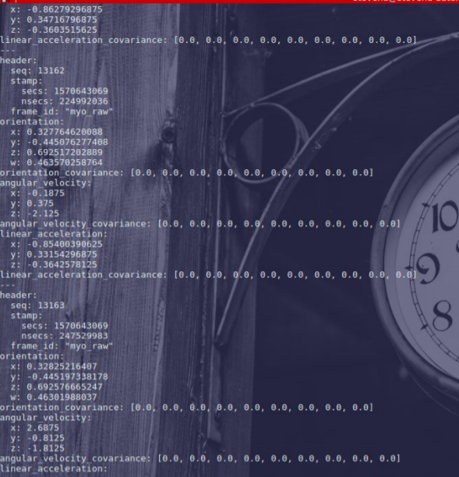
PhidgetSpatial 3x3x3
Es un IMU que recopila los datos del giroscopio y acelerómetro,
Myo Armband
Visualización de los datos del Myo en R.O.S

Slide 5
Framework
Para el área de trabajo se usará en lo sucesivo:
Recolección de movimientos del experto:
- Kinect: ROS y Breckel.
- Myo, PhidgetSpatial (apoyo).
Recolección de movimientos del paciente:
Health Recover:
Esp32 (ultra low power, 4 format de sleep, BLE, WIF, dual core).

Slide 6
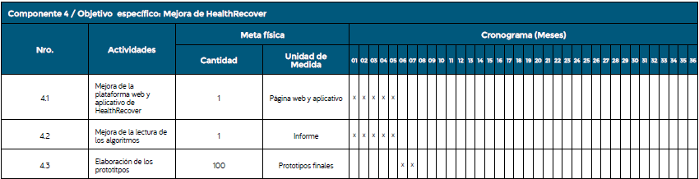
Progreso
Inicio de COMPONENTE 4: Enero 2019
Según FONDECYT

Slide 7
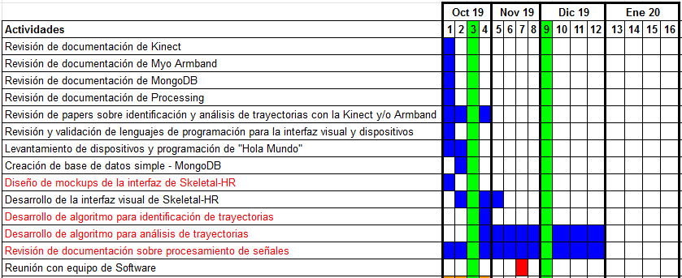
Progreso
Inicio de COMPONENTE 4: Octubre 2019

Slide 8
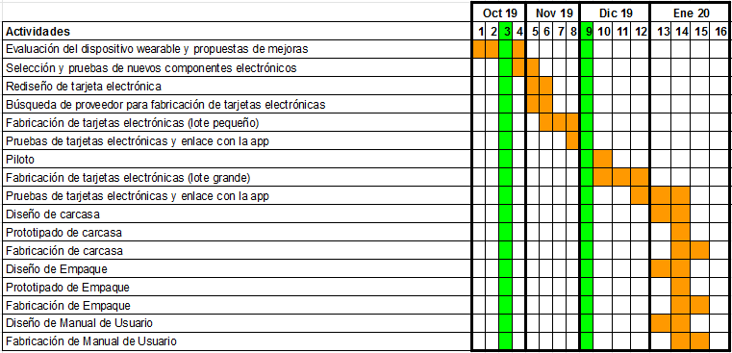
Progreso
Inicio de COMPONENTE 4: Octubre 2019

